Slide 1

开源分布式数据库 RadonDB 的核心技术与实现
演讲者／张雁飞

Slide 2

SPEAKER
TokuDB内核维护者、XeLabs核心成员
淘宝核心系统/阿里云数据库内核组/青云数据库团队
目前在青云从事新一代数据库产品设计与研发工作
@BohuTANG

Slide 3
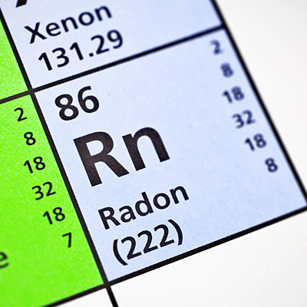
RadonDB
Radon: 氡，惰性气体
官网:http://radondb.io
开源:https://github.com/radondb
RadonDB = radon + xenon

Slide 4


Architecture
Storage
Distributed SQL Nodes
(stateless)
radon
radon
radon
MySQL Protocol
Storage
Storage
raft
raft
raft
raft
raft
Storage Nodes
Compute Nodes

Slide 5
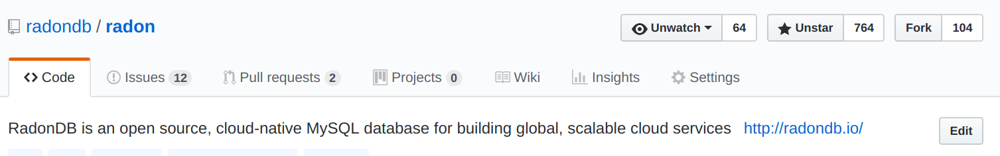
Radon

Slide 6
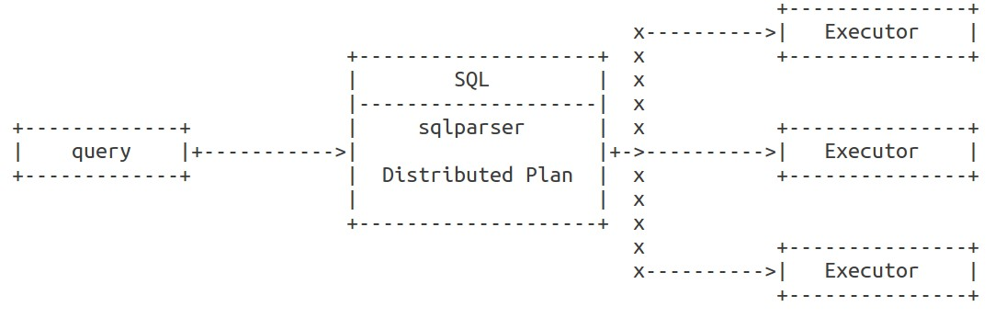
Distributed SQL
生成分布式执行计划
执行器并行执行
orderby/limit/groupby/aggr …
主从模式

Slide 7
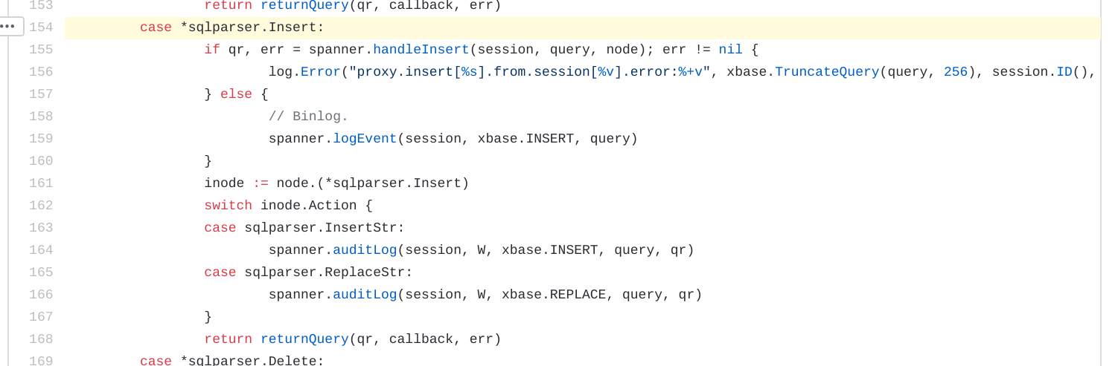
proxy/query.go

Slide 8
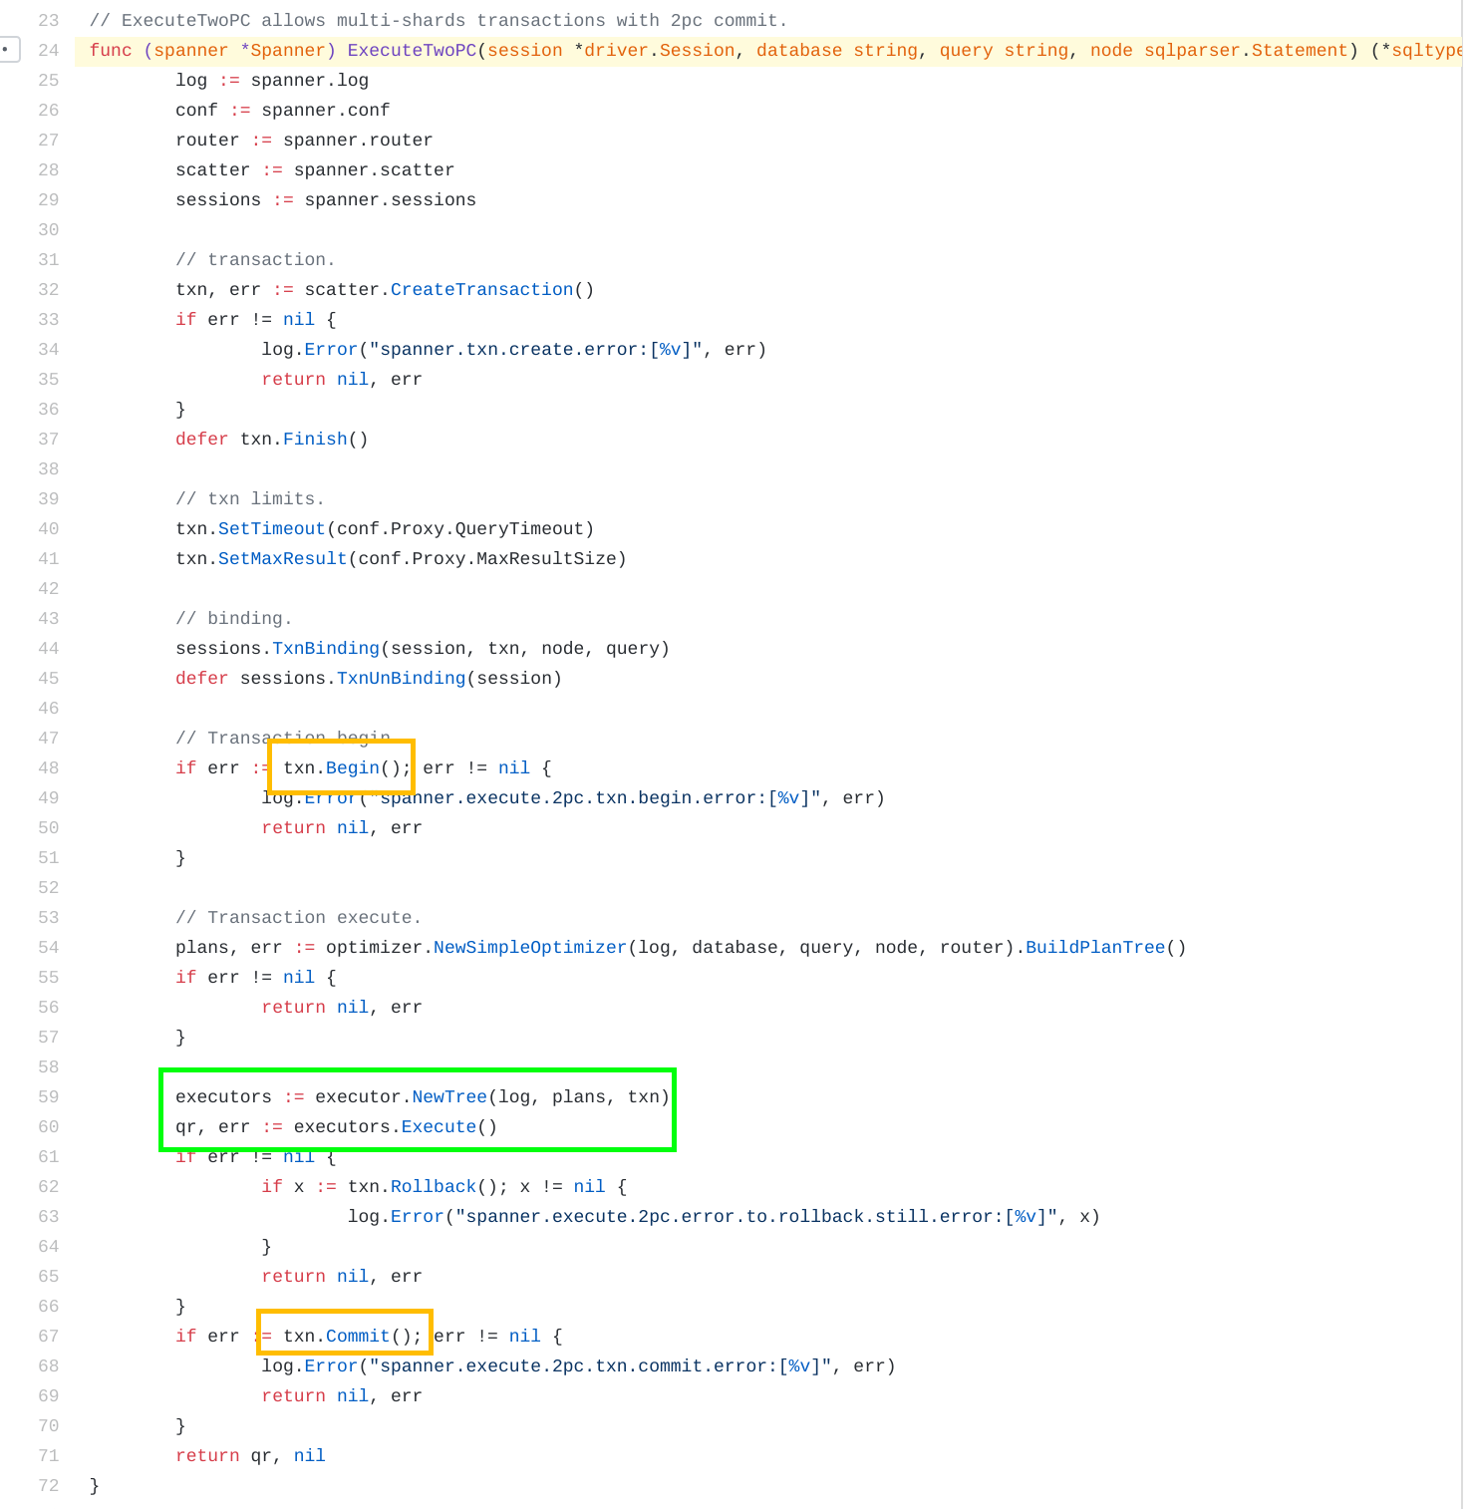
proxy/execute.go

Slide 9
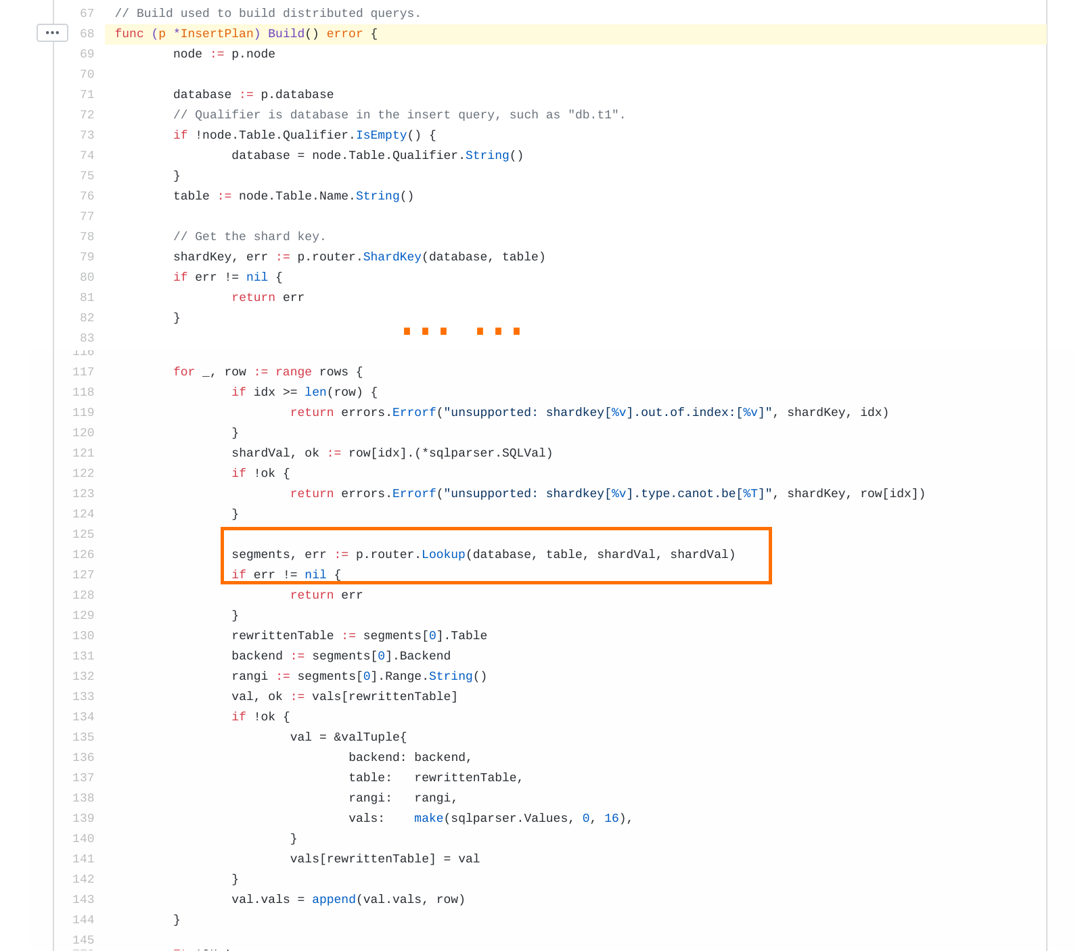
planner/insert_plan.go

Slide 10
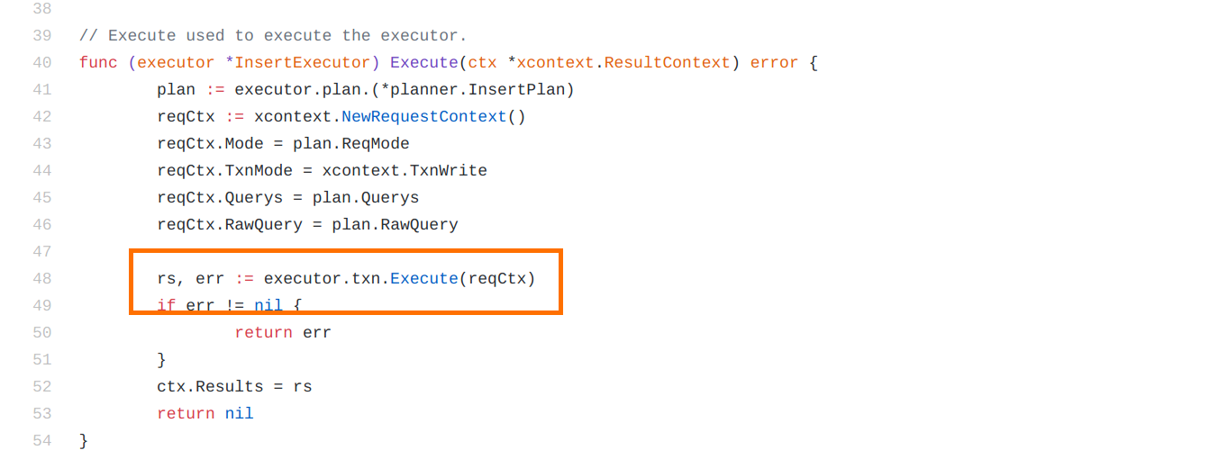
planner/insert_executor.go

Slide 11
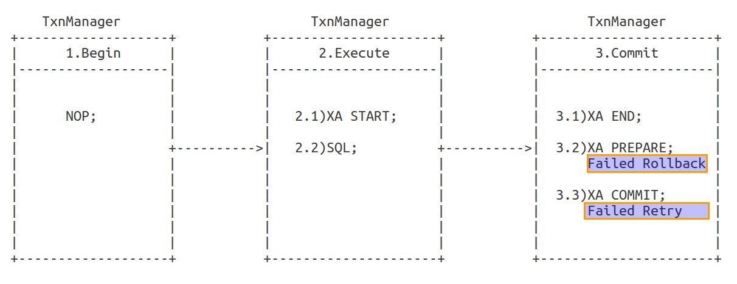
Distributed Transaction
事务管理
事务可靠性
Snapshot Isolation 隔离级别

Slide 12
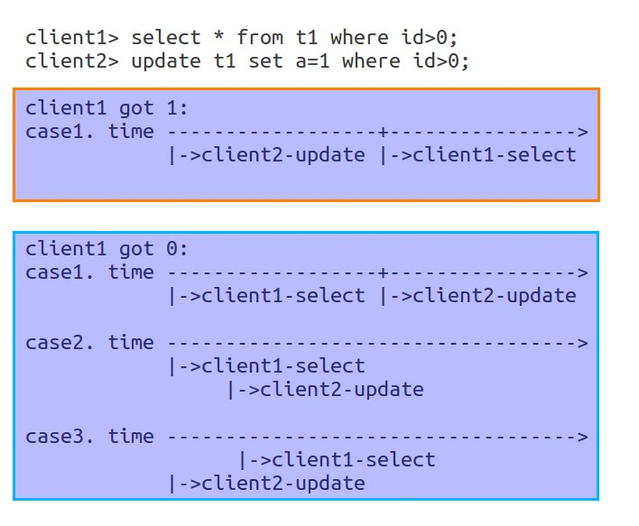
SI隔离级别
未提交不可见
部分提交不可见

Slide 13
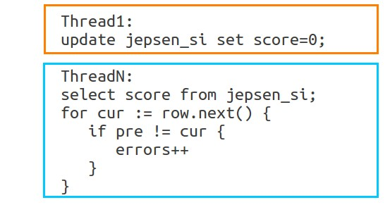
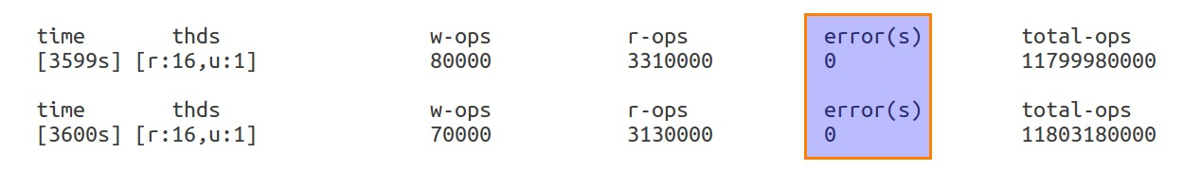
SI检测
xelabs/go-jepsen
1个更新线程，16个扫表线程
100多亿次操作和检测
随机 kill 存储节点主副本

Slide 14
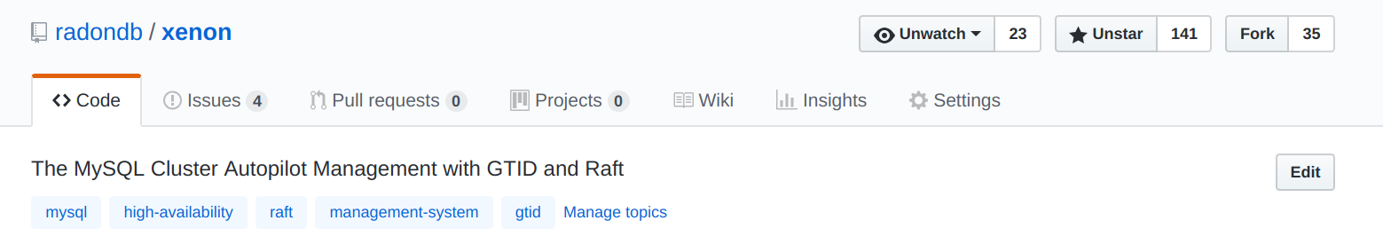
xenon

Slide 15
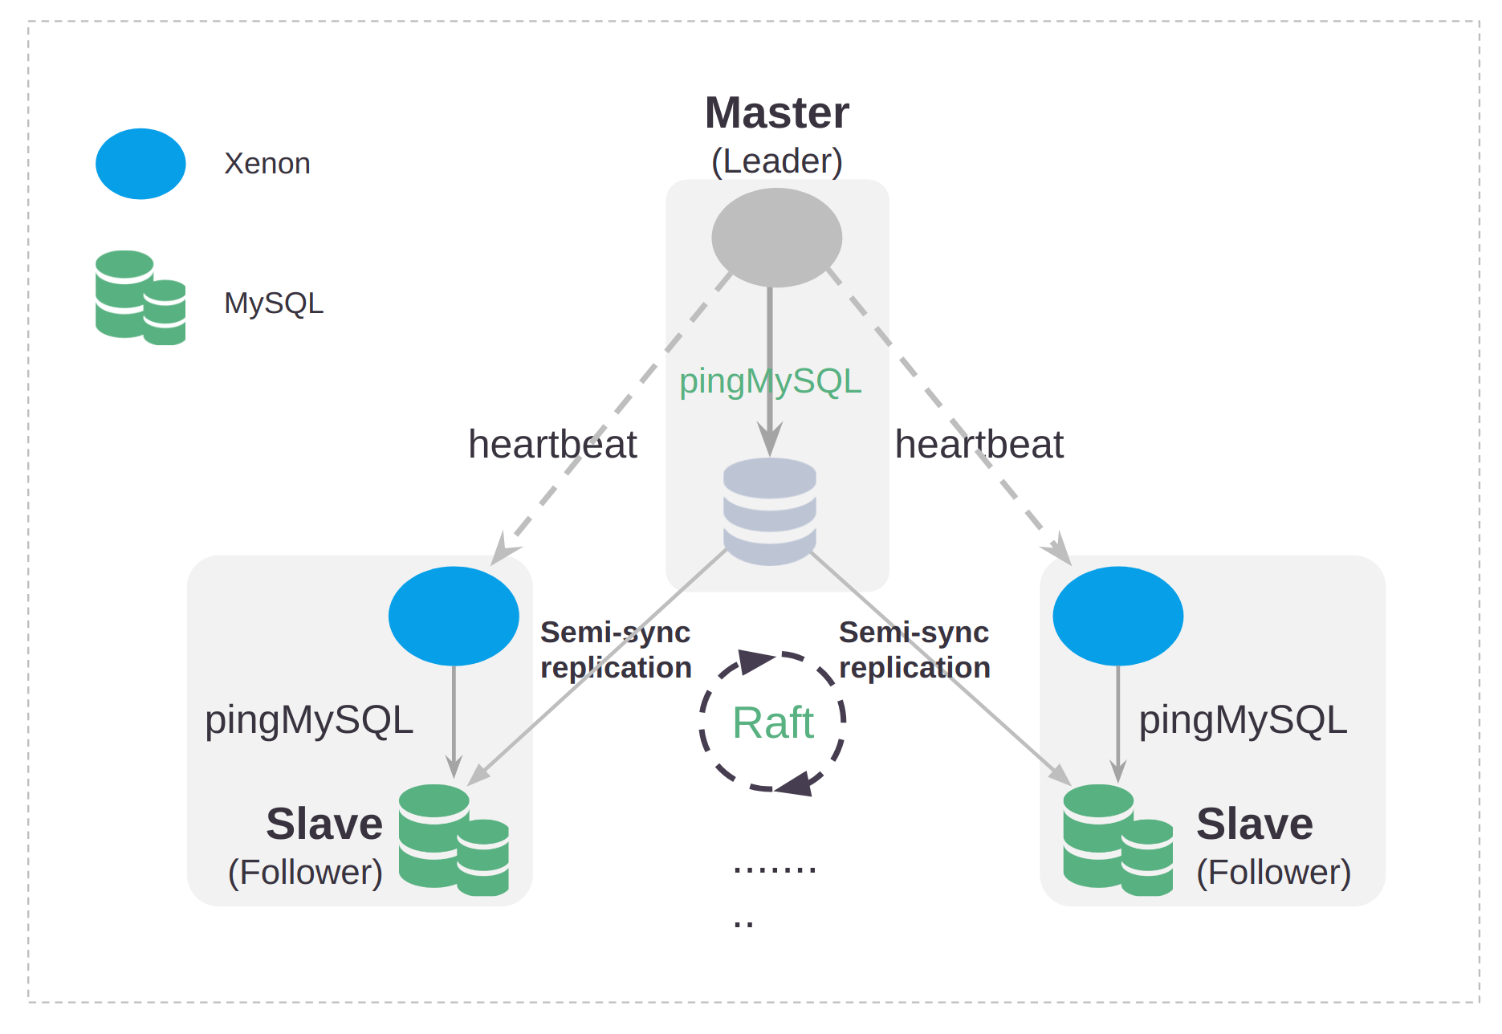
xenon架构

Slide 16
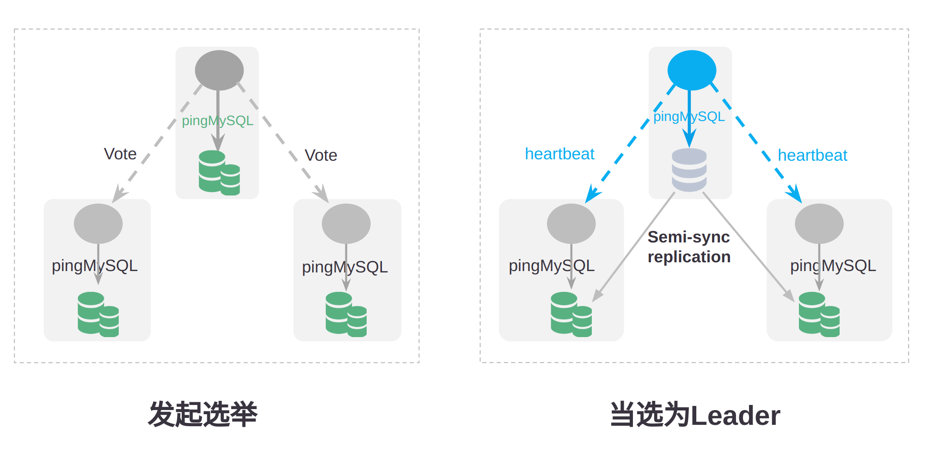

Slide 17
Storage Nodes
存储层由多个 node 组成
每个node 由多副本组成
每个副本为一个 MySQL
不仅存储还有计算能力
Storage Nodes
Storage
raft
raft
raft

Slide 18
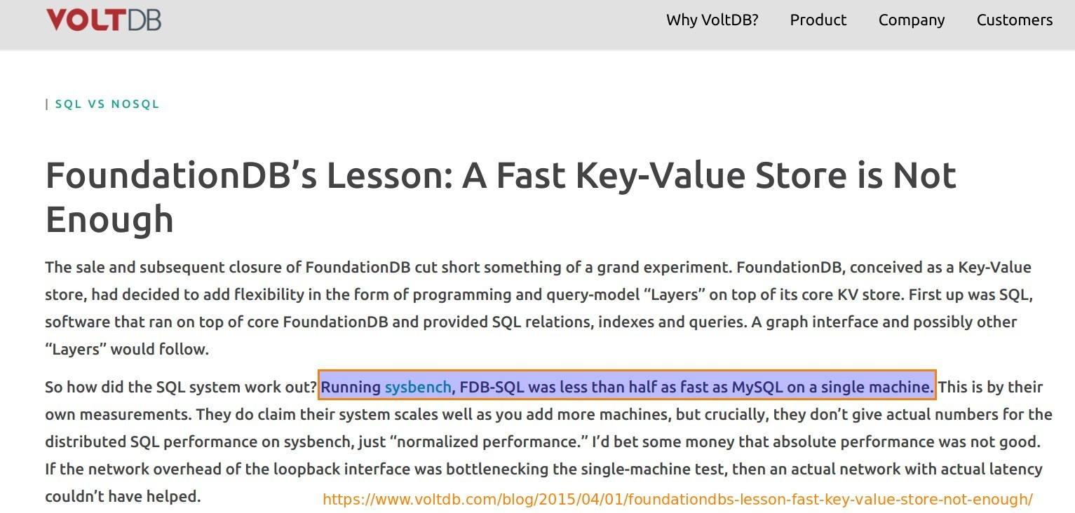
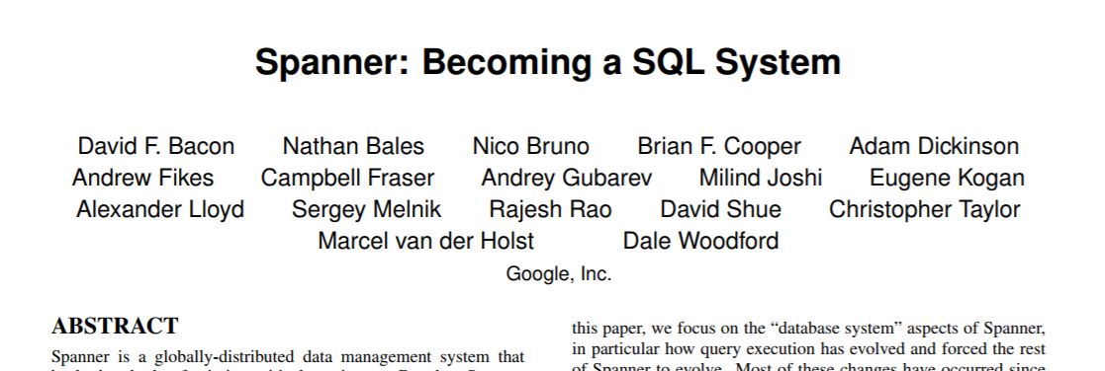
副本
为什么不是KV? MySQL!
稳定可靠、多索引写原子保证
计算下推，数据就近计算原则
不仅存储还有计算能力
SQL 与 Storage 数据传输最小化
MySQL 8.0更加强大...

Slide 19
高可用
GTID 作为 Raft Log Index
Raft 协议选主、Log 并行复制
主副本故障秒级切换即可服务
强 Semi-Sync 确保事务不丢失
单副本故障可快速流式重建
无中心化，可跨机房部署
VIP
VIP
GTID+ Raft
Raft+MySQL = Raft 选主+GTID 并行复制+强 Semi-Sync 数据强一致、切换零丢失

Slide 20
数据分布
CREATE TABLE t1(id int, age id) PARTITION BY HASH(id)
t1_0000
[0, 127]
t1_0001
[128, 255]
t1_0002
[256, 383]
t1_0029
[3712, 3839]
t1_0030
[3840, 3967]
t1_0031
[3968, 4095]
raft
整张表共 4096 slots
每个小表 128 slots
小表均匀分散在 node节点

Slide 21
扩容
小表可动态漂移
先全量后增量
较大/热度高者优先
资源分配最优化
CREATE TABLE t1(id int, age id) PARTITION BY HASH(id)
t1_0000
[0, 127]
t1_0001
[128, 255]
t1_0002
[256, 383]
t1_0029
[3712, 3839]
t1_0030
[3840, 3967]
t1_0031
[3968, 4095]
raft
raft
raft

Slide 22
Radon - Binlog
Statement + GTID格式
可被订阅用于数据同步(计算节点)
show binlog events [GTID] [limit]
实时流式获取

Slide 23
OLTP + OLAP
独立计算节点(Compute Node)
数据通过 Radon Binlog 进行快速同步
SQL 层自动路由复杂查询到计算节点
优点: 高并发事务与复杂查询资源隔离
缺点: 存储 2 份，目前使用压缩解决

Slide 24
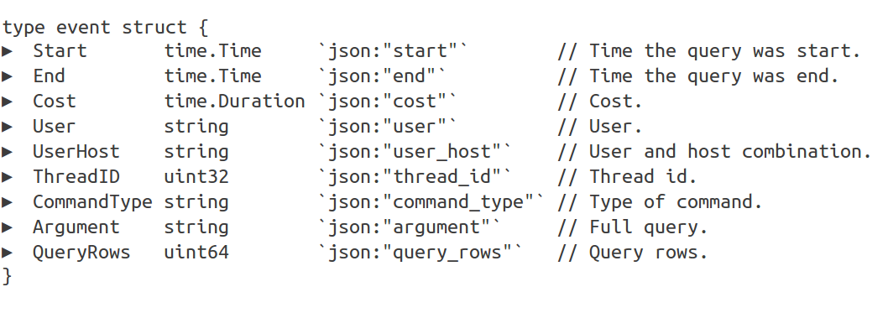
审计日志
支持多种审计模式
可定位慢查询等

Slide 25
Backup & restore
xelabs/go-mydumper
批量并行流式导出
批量并行导入

Slide 26
性能
sysbench: 16表, 512线程，随机写，5000万条数据
 | Transaction Per Second(TPS) | Response Time(avg) | 规格
RadonDB (1SQL节点，4 存储节点) | 26,589 | 20ms | 4 存储节点(16C64G超高性能主机) sync_binlog=1 innodb_flush_log_at_trx_commit=1
单机 MySQL (QingCloud RDB) | 9,346 | 73ms | RDB(16C64G超高性能主机) sync_binlog=1 innodb_flush_log_at_trx_commit=1

Slide 27
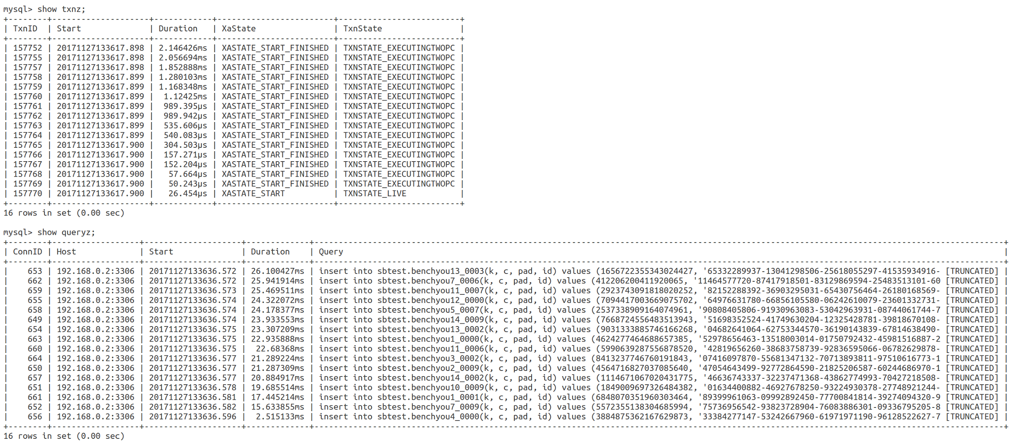
监控
全链路监控
mysql> show processlist;
mysql> show txnz;
mysql> show queryz;

Slide 28
展望
MyNewSQL 刚刚开始
Hybrid Row/Column Data Storage

Slide 29
Thank you.

